Slide 1
Dalla scrivania alla nuvola e ritorno
Riflessioni filosofico-giuridiche
sul cloud computing
Paolo Sommaggio
In Tecnodiritto, Franco Angeli 2017

Slide 2
Parte Prima
(parr. 1-5)
Ricostruzione del fenomeno ‘cloud’

Slide 4
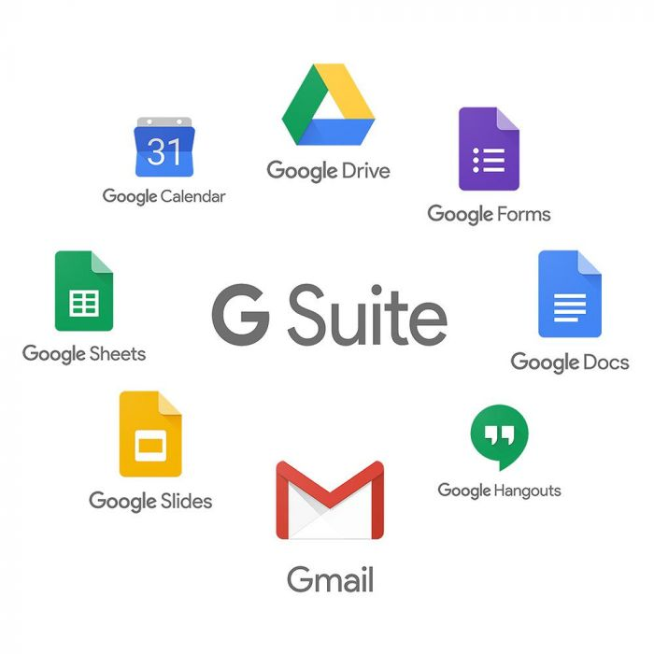
Soggetti in un rapporto cloud
Fornitore – Provider (es. Google)
Cliente, Utente finale – End user, Clouder (es. Mario Rossi)
Il cliente può essere un consumatore (contratto col fornitore del tipo B2C) o un utente business (contratto col fornitore del tipo B2B)

Slide 5
Definizioni di Cloud
Gartner, Inc. (soggetto privato)
NIST (soggetto pubblico)
Gruppo di lavoro Articolo 29 (soggetto misto)
Self service on demand
Accesso semplificato
Risorse comuni
Elasticità
Servizi monitorati

Slide 6
Modelli di Cloud
SaaS – Software as a Service
PaaS – Platform as a Service
IaaS – Infrastructure as a Service
Private cloud (provisioned for…)
Community cloud
Public cloud
Hybrid Cloud

Slide 7
Inquadramento giuridico
Cloud e Hosting
Contratto di appalto di servizi - ex art. 1655 c.c. e ss.
Contratto di somministrazione di servizi – ex art. 1559 c.c. ss.
Contratto di deposito di dati (beni dell’informazione) – ex art. 1766 c.c. e ss.
Contratto misto (appalto di servizi + licenza d’uso)
Contratto atipico – ex art. 1322 c.c.
TOS – Terms of Service
SLA – Service Level Agreement
AUP – Acceptable Use Policy
PP – Privacy Policy

Slide 8
Privacy
Il d. lgs. 101/2018 ha armonizzato il Codice in materia di protezione dei dati personali di cui al d. lgs. 196/2003 con il GDPR – Regolamento UE 679/2016, abrogandone alcune norme e intervenendo su altre
Focus sulla responsabilizzazione dello end-user
Particolari cautele sul trasferimento dati extra UE

Slide 10
RISKS
Loss of governance
Lock in
Isolation Failure
Management interface compromise
Data protection
Insicure or incomplete data deletion
Malicious Insider
Sicurezza
Rapporto ENISA
Cautela nella tutela del Diritto d’autore e del Codice della proprietà industriale
Costi elevati
Notifica violazioni
Assistenza
Risarcimenti
Danno di immagine
Ricostituzione dati

Slide 11
Parte Seconda
(parr. 6-8)
Interpretazione del fenomeno ‘cloud’

Slide 12
Etica
Luciano Floridi:
Interlucenza
Pressione di proibizione
Deontologia
Focus sull’utente business (= end user)

Slide 13
Arriva la postmodernità informatica
Web 1.0 Personal Computer – Generazione X
Web 2.0 Everything as a service – Generazione Y
Web 3.0 Cloud Generation
In viaggio verso la Network Society / Sistema di Universale Dipendenza (cf. David Orban)

Slide 14
Concetti chiave
Cloud computing (par. 2 per le definizioni)
Outsourcing (pp. 180-181, 192)
Hosting (p. 190-191)
Virtualizzazione (p. 180)
Immaterializzazione (p. 180)
Commoditizzazione (p. 189)
Negoziabilità – del contratto – (p.197)
Interlucenza (p. 203)
Pressione di proibizione (p. 203)
Dicotomia (p. 207)
Ricorsività (p. 210)
Ibridazione (p. 210)
Network Society / Sistema di Universale Dipendenza (par. 8)

